Slide 1
Областной конкурс инновационных дополнительных общеобразовательных общеразвивающих программ
«Новый формат» - 2023
Учредитель Конкурса - министерство образования и науки Самарской области
Организатор Конкурса – ГБОУ ДО СО «Самарский Дворец детского и юношеского творчества»

Slide 2
Областной конкурс инновационных дополнительных
общеобразовательных общеразвивающих программ «Новый формат» - 2022
номинации:
программы (независимо от направленности), реализующиеся в сетевой форме с привлечением специалистов-практиков из реального сектора экономики, организаций спорта, культуры, общественных организаций;
программы (независимо от направленности), реализующиеся в дистанционной форме, или включающие в себя дистанционные курсы;
программы для детей с особыми образовательными потребностями (независимо от направленности), в том числе для детей с ОВЗ, одаренных детей и детей, находящихся в трудной жизненной ситуации;
программы ранней профориентации (независимо от направленности), обеспечивающие ознакомление с профессиями будущего и актуальными для региона профессиями, в том числе педагогического профиля;
программы (естественнонаучно и технической направленностей), обеспечивающие реализацию приоритетных направлений научно-технологического развития страны и региона;
программы (туристско-краеведческой и социально-гуманитарной направленностей), способствующие гражданско-патриотическому воспитанию путем вовлечения детей в туристско-краеведческую деятельность и социальные практики, направленные на развитие культуры межнационального общения и укрепление духовно-нравственных основ личности.

Slide 3
Время и порядок проведения Конкурса
1 этап – октябрь 2023 года – муниципальные, окружные конкурсы;
Отправка документов на заочный этап с 1 по 15 ноября (включительно) 2023 г.
2 этап – ноябрь 2023 года – заочный этап областного Конкурса;
3 этап – декабрь 2023 года – финал, круглый стол по итогам Конкурса и награждение победителей и призеров.

Slide 4
Программы должны быть составлены и оформлены в соответствии с:
Методическими рекомендациями по разработке дополнительных общеобразовательных программ (новая редакция, 2022) (Приложение к письму МО и Н СО от 12.09.2022 № МО/1141-ТУ); или (если программа модульная)
Методические рекомендации по подготовке ДОП к прохождению процедуры экспертизы (добровольной сертификации) для последующего включения в реестр образовательных программ, включенных в систему ПФДО (Приложение к письму МО и Н СО от 30.03.2020 № МО 16.09.01/434-ТУ) (для программ, включенных в реестр ПФДО)
Данные материалы размещены по адресу: http://rmc.pioner-samara.ru/index.php/metodicheskie-materialy

Slide 5
Областной этап Всероссийского
профессионального конкурса
«Арктур-2024»
Учредители Конкурса:
министерство образования и науки Самарской области;
Самарская областная организация профсоюза работников народного образования и науки РФ
Организатор Конкурса - ГБОУ ДО СО
«Самарский Дворец детского и юношеского творчества»

Slide 6
Номинации Конкурса
программа развития образовательной организации, реализующей программы дополнительного образования детей;
руководитель (заместитель руководителя) организации;
методист, сотрудник методической службы;
педагогический работник, реализующий дополнительные общеобразовательные общеразвивающие и предпрофессиональные программы;
педагог - наставник, реализующий программу наставничества

Slide 7
Порядок и сроки проведения Конкурса
1 этап (заочный)
экспертиза конкурсных материалов и определение участников финала Конкурса
Заявки и материалы принимаются с 16 ноября до 1 декабря 2023 г .
2 этап (очный финал)
самопрезентация, конкурсные задания и собеседование участников финала с членами жюри
Конкурсные испытания:
самопрезентация «Визитная карточка» (для номинации «Программы развития» «Презентация организации») (до 5 мин.)
конкурсные задания для каждой номинации (до 5 мин.)- защита программы развития, решение управленческой задачи, методический семинар, защита дополнительной общеобразовательной программы
ответы на вопросы членов жюри (до 3 мин.)

Slide 8
Областной фестиваль лучших педагогических
практик дополнительного образования детей
«Ключ к успеху»
Учредитель Фестиваля -министерство образования и науки Самарской области
Организаторы Фестиваля:
Структурное подразделение ГБОУ СО СОШ №6 г. о. Отрадный Центр Дополнительного Образования Детей
ГБОУ ДО СО «Самарский Дворец детского и юношеского творчества»

Slide 9
В рамках Фестиваля
Конкурс
«Лига методических знаний»
Цель: распространение и популяризация методологических и теоретические основ ДОД.
Участники: творческие команды - методические службы ОО,
команды ОО, включающие методистов, опытных педагогов, руководителей, заместителей руководителя

Slide 10
Порядок и примерные сроки проведения
«Лига методических знаний»
Отборочный (заочный) этап с 15 марта до 15 апреля 2024 г.
Финал (26 апреля) включают в себя:
Домашнее задание команды в форме «методического стендапа»;
«Методический квиз»;
Разработка проекта организационно-методического кейса.

Slide 11
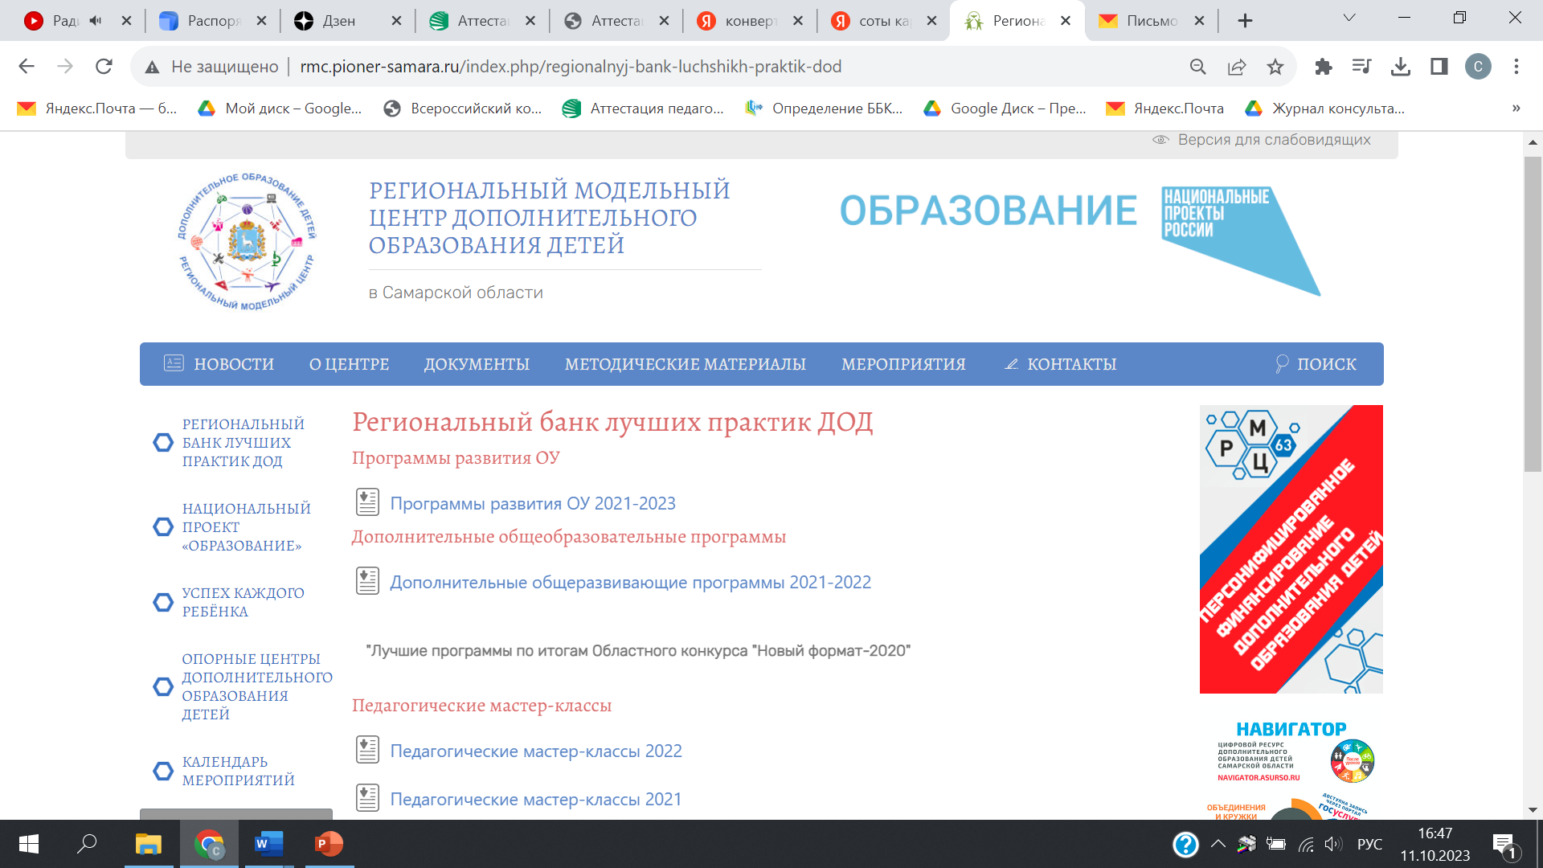
Региональный банк лучших практик дополнительного образования детей
– электронный ресурс, который включает в себя информационно-справочные
и методические материалы о лучших практиках ДОД Самарской области

Slide 12
С 2023 г. Банк состоит из 4 разделов:
Дополнительные общеобразовательные общеразвивающие программы;
Программы развития учреждений дополнительного образования детей;
Мастер-классы педагогов дополнительного образования;
Методические кейсы – это программно-методические разработки педагогических работников образовательной организации, обеспечивающие методическое, технологическое, дидактическое сопровождение и оснащение реализации дополнительных общеразвивающих программ.

Slide 13
Основанием
для включения практики в Банк
с 2023 года является:
признание практики лучшей по итогам областных и выше конкурсов, фестивалей профессионального мастерства;
конкурсный отбор лучших методических материалов для включения в раздел «Методический кейс», осуществляющийся на основании рекомендации образовательной организации, реализующей ДОП, по включению в Банк практики, успешно внедряемой в образовательной организации (-ях), подписанной руководителем ОО
(отбор проводится экспертами ОМЭС раз в год и утверждается решением протоколом ОМЭС).

Slide 14
Наши контакты:
http://rmc.pioner-samara.ru
страницы РМЦ ВКонтакте и Telegram
E-mail: rmc63@yandex.ru
Тел. 8(846) 3323780

